Slide 1
Skeema 1 5.17 Motivoitunut haluaa oppia Ydinsisältö

Slide 2
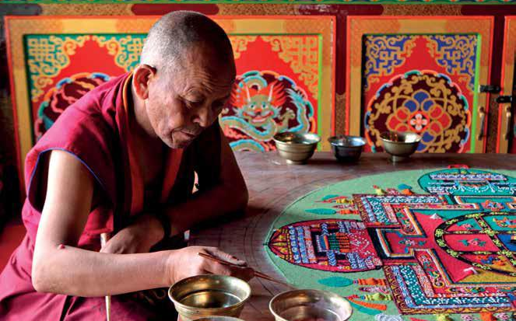
Kiinnostus ja motivaatio kehittyvät hiljalleen
Motivaatio kehittyy ajan myötä, kun uuteen asiaan malttaa perehtyä.
Kun asia tulee tutummaksi, motivaatio syvenee.
Pitkäkestoinen kiinnostus kestää myös vastoinkäymisiä.

Slide 3
Oppijalla voi olla erilaisia tavoitteita
Suoritusorientoitunut
Tuloksia verrataan muihin
Onnistuminen motivoi
Epäonnistumisen pelko voi johtaa opiskelun välttämiseen
Välttämisorientoitunut
Pyrkimys päästä helpolla
Huono minäpystyvyyden kokemus
Runsaasti opiskeluun liittyviä epämiellyttäviä tunteita
Oppimisorientoitunut
Tavoitteena ymmärtäminen
Oppiminen itsessään tärkeää
Usein syväsuuntautunutta
Saavutusorientoitunut
Tulosten saavuttaminen palkitsee
Usein johtaa hyviin suorituksiin
Altistuu helpommin stressille ja epäonnistumisen pelolle

Slide 4
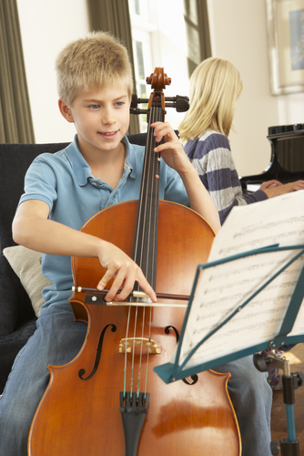
Opiskelu käynnistyy aloittamalla
Uuden oppiminen vaatii usein epämiellyttävien tunteiden kohtaamista.
Oppiminen kannattaa pilkkoa osiin, jolloin edistyminen on helpompi havaita.
Motivaatio vahvistuu
Kiinnostus herää asioihin tutustumalla.
Uupuminen voi johtaa ylisuoriutumiseen.
Täydellisyyteen pyrkiminen harvoin tukee hyvää oppimista.
Ilo ja leikkisyys tukee luovuutta ja laadukkaampaa oppimista.

Slide 5
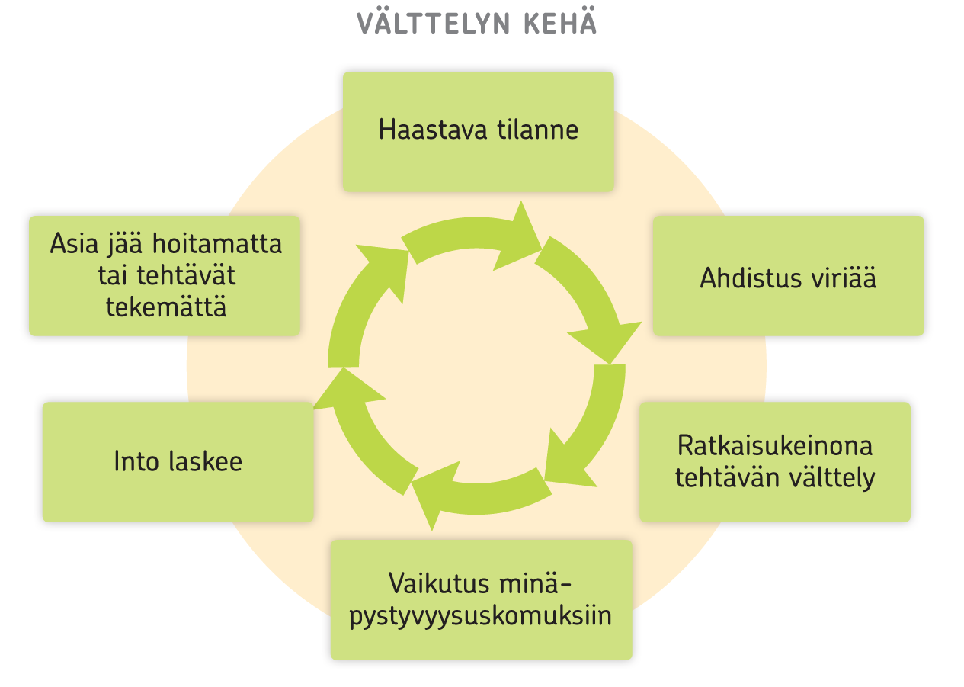

Slide 6
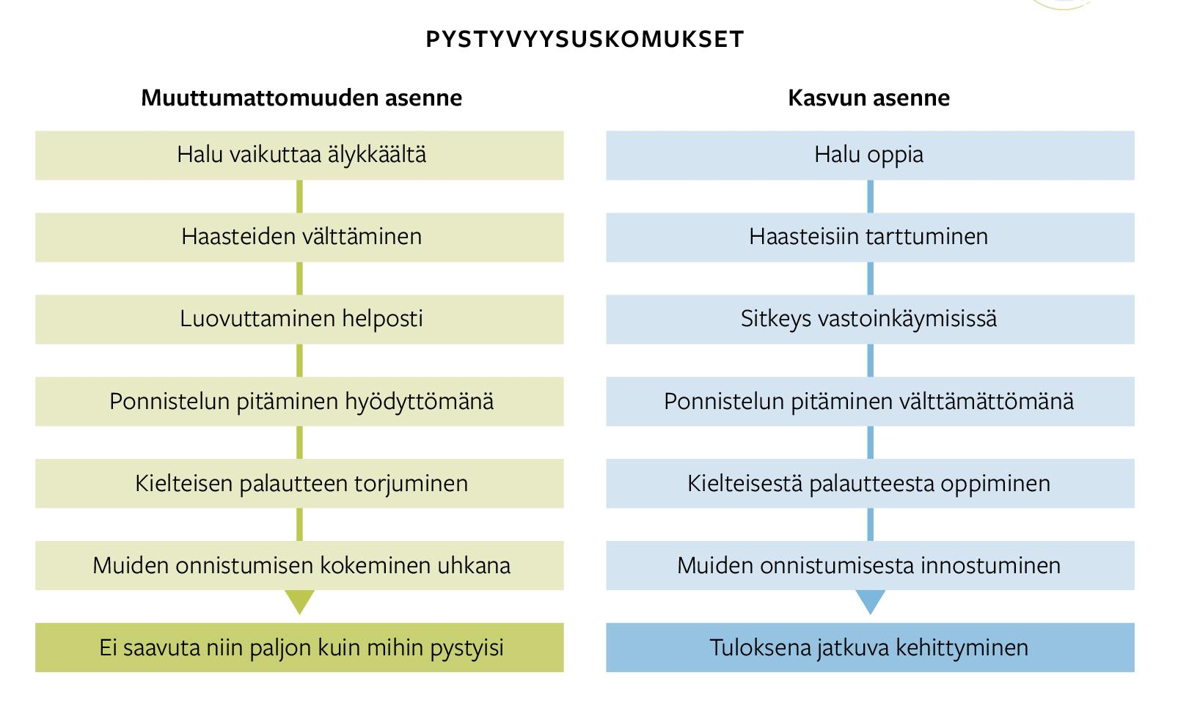

Slide 7
